Slide 1
CES-28Fundamentos de ENGENHARIA DE SOFTWARE
Law of Demeter

Slide 2

Objetivos da Aula
O aprendiz será capaz de aplicar a Lei de Demeter
Ou seja, será capaz de reduzir o acoplamento entre objetos do seu código!

Slide 3
Exemplo de vocês mesmos
(moneybag.listamoneys.get(1).getCurrency().getString().equals( “CHF”) && moneybag.listamoneys.get(1).getCurrency().getAmount()== 10)
Qual o(s) mal cheiro(s)?
Qual o(s) problema(s) na prática?
Qual o problema conceitual?
Como resolver?

Slide 4
Exemplo de vocês mesmos
(moneybag.listamoneys.get(1).getCurrency().getString().equals( “CHF”) && moneybag.listamoneys.get(1).getCurrency().getAmount()== 10)
Money CHF10 = new Money(10,CHF); moneybag.hasMoney(CHF10);
O segundo é melhor do que o 1o? Porque?
Qual a responsabilidade de Moneybag envolvida?

Slide 5
Exemplo de vocês mesmos
(moneybag.listamoneys.get(1).getCurrency().getString().equals( “CHF”) && moneybag.listamoneys.get(1).getCurrency().getAmount()== 10)
Money CHF10 = new Money(10,CHF); moneybag.hasMoney(CHF10);
MoneyBag deve cuidar da propria responsabilidade ou delegar para um dos seus subsistemas?
Vantagens? Desvantagens? Situações?
Devemos expor todos os subsistemas?

Slide 6
Exposição de subsistema
Se o subsistema está exposto:
Fácil! Só um método get()
  (pelo menos melhor que deixar public!)
O seu usuário pode acessar todas as operações do subsistema, sem precisar mexer no seu objeto.
Mas...

Slide 7
Exposição de subsistema
Se o subsistema está exposto:
O usuario pode acessar todas as operações, inclusive indesejadas...
O usuario depende do subsistema. Se o subsistema mudar, não é só o seu objeto que muda, mas todos os seus usuários.
O objeto não pode restringir as operações sobre o subsistema (Fachada)

Slide 8
Qualidade do código:
  Alta coesão
    e
  Baixo acoplamento

Slide 9
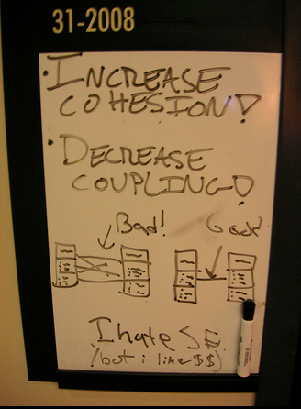

Slide 12
Cohesion
A measure of the unity of concept exhibited by methods and classes
A measure of the interconnectedness of classes

Slide 13
Falar de acoplamento implica em falar de Dependências!

Slide 14
Uma dependência é tudo que um determinado objeto precisa para funcionar

Slide 15
Uma dependência é tudo que um determinado objeto precisa para funcionar

Slide 16
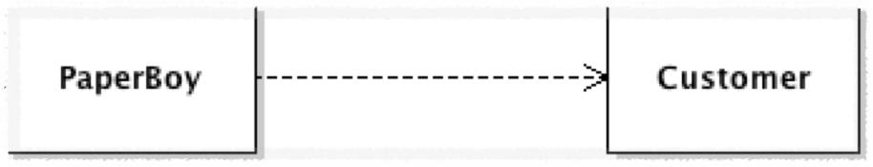
Dependência

Slide 17
A classe PaperBoy depende da classe Customer
PaperBoy import Customer
PaperBoy usa Customer
Se a interface pública de Customer mudar, PaperBoy pode precisar mudar também.

Slide 18
Cohesion: Localizing changes
Few direct dependencies
Changing one class should only minimally affect other classes
Promoted by loose coupling and high cohesion
Design classes with modification and extension in mind

Slide 19
Cohesion:
Responsability x Reuse
Other side of the coin:
loose coupling and high cohesion
Modification, extension, reuse
Easier if a class (or method) is responsible for one thing
How do you know if a class is cohesive?

Slide 20
Cohesion:
Responsability x Reuse
How do you know if a class is cohesive?
State its responsibility:
Describe what the class do
If you use a connective “and”, the class isn’t cohesive!

Slide 21
Atividade 1
Suponha um sistema de logística que precisa calcular o frete de um dado pedido de vendas
Definir o diagrama de dependências da classe CalculoFrete

Slide 22
public class CalculoFrete{
public CalculoFrete (PedidoVendas pedido) {
_pedido = pedido;
}
public BigDecimal obterPesoPedido() {
BigDecimal pesoTotal = new BigDecimal(0D);
for (ItemPedido item : _pedido.getItens()) {
pesoTotal = pesoTotal.add(item.getProduto().getPeso().
multiply(item.getQuantidade());
}
return pesoTotal;
}
private PedidoVendas _pedido;
}

Slide 23
The Paperboy, The Wallet, and The Law Of Demeter

Slide 24
Definir o diagrama de dependências da classe PaperBoy
Atividade 2

Slide 25
public class Customer {
public String getFirstName(){
return _firstName;
}
public String getLastName(){
return _lastName;
}
public Wallet getWallet(){
return _myWallet;
}
...
private String _firstName;
private String _lastName;
private Wallet _myWallet;
}

Slide 26
public class Wallet {
public float getTotalMoney() {
return _value;
}
public void setTotalMoney(float newValue) {
_value = newValue;
}
public void addMoney(float deposit) {
_value = _value + deposit;
// setTotalMoney(getTotalMoney() + deposit;
}
public void subtractMoney(float debit) {
_value = _value – debit;
// setTotalMoney(getTotalMoney() – debit;
}
private float _value;
}

Slide 27
// code from some method inside the
// Paperboy class...
float payment = (float) 2.00; // “I want my // two dollars!”
Wallet theWallet = myCustomer.getWallet();
if (theWallet.getTotalMoney() > payment) {
theWallet.subtractMoney(payment);
} else {
// come back later and get my money
}
...

Slide 28
Qual é o problema aqui?!?

Slide 29
Quando o paperboy solicita o pagamento, o customer vira-se de costa, deixa o paperboy pegar a wallet dele e tirar 2 dólares!

Slide 30
Simule as classes PaperBoy, Customer e Wallet
Dummy – Stub – Spy – Fake
Atividade 3

Slide 31


Slide 32

The Demeter Project Homepage:
http://www.ccs.neu.edu/research/demeter/

Slide 33
The Law Of Demeter
(LoD)

Slide 34
Um método de um objeto deve invocar apenas os métodos dos seguintes tipos de objetos:
O próprio objeto
Seus parâmetros
Quaisquer objetos que ele instancia
Objetos componentes diretos do objeto

Slide 35
Atividade 4
Com base na Lei de Demeter, o objetivo é tornar as classes mais coesas. Qual o diagrama de dependências da classe CalculoFrete? Como melhorar?
Como melhorar o método obterPesoPedido( ) da classe CalculoFrete?

Slide 36
public class CalculoFrete{
public CalculoFrete (PedidoVendas pedido) {
_pedido = pedido;
}
public BigDecimal obterPesoPedido() {
BigDecimal pesoTotal = new BigDecimal(0D);
for (ItemPedido item : _pedido.getItens()) {
pesoTotal = pesoTotal.add(item.getProduto().getPeso().
multiply(item.getQuantidade());
}
return pesoTotal;
}
private PedidoVendas _pedido;
}

Slide 37
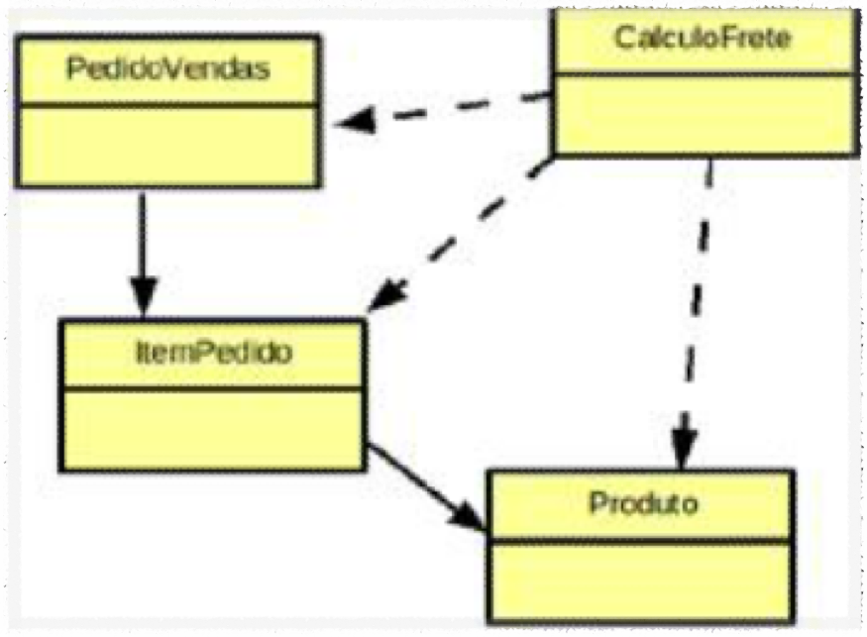

Slide 38
Atividade 5
Como fica o diagrama de dependências da classe PedidoVendas?
Como fica o método obterPeso ( ) da classe PedidoVendas?

Slide 39
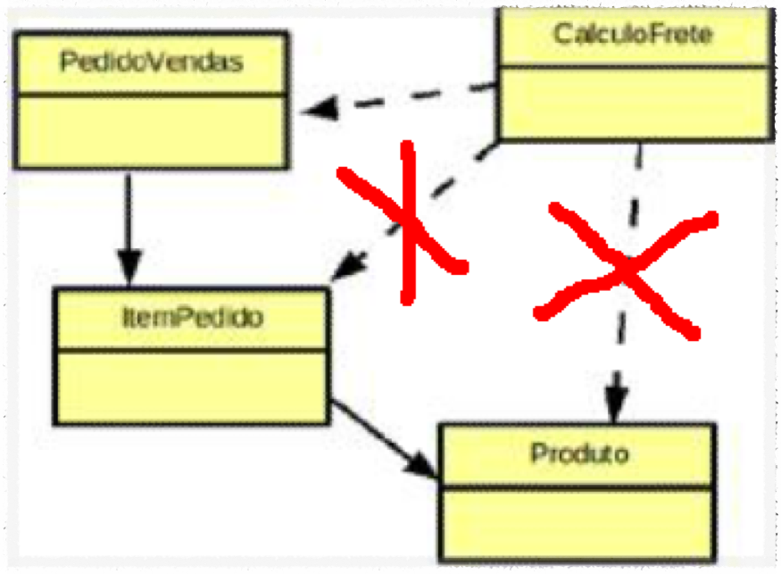
Solução da Atividade 5.1

Slide 40
...
public class PedidoVendas{
public BigDecimal obterPeso() {
BigDecimal pesoTotal = new BigDecimal(0D);
for (ItemPedido item : this.getItens()) {
pesoTotal = pesoTotal.add(item.getProduto().getPeso().
multiply(item.getQuantidade());
}
return pesoTotal;
}
...
Solução Atividade 5.2

Slide 41
Atividade 6
Com base na Lei de Demeter, redefinir o diagrama de dependências da classe ItemPedido
Como fica o método obterPeso ( ) da classe ItemPedido?

Slide 42
...
public class PedidoVendas{
public BigDecimal obterPeso() {
BigDecimal pesoTotal = new BigDecimal(0D);
for (ItemPedido item : this.getItens())
pesoTotal = pesoTotal.add(item.getPeso()); // novo metodo item.getPeso()
return pesoTotal;
}...
PENSE NAS RESPONSABILIDADES DE CADA CLASSE.
CLASSES MAIS COESAS? MAIS COERENTES? MUITO MAIS TRABALHO PRA FAZER?
MAIS MANUTENÍVEL? MAIS REUSÁVEL?
Solução Atividade 6.2

Slide 43
Atividade 7
Redefinir o diagrama de dependências da classe PaperBoy
Como ficam os métodos das classes PaperBoy, Customer e Wallet envolvidos na dependência?
    Simule essas classes no Eclipse!

Slide 44
Antes
public class Customer {
public String getFirstName(){
return _firstName;
}
public String getLastName(){
return _lastName;
}
public Wallet getWallet(){
return _myWallet;
}
...
private String _firstName;
private String _lastName;
private Wallet _myWallet;
}

Slide 45
public class Wallet {
public float getTotalMoney() {
return _value;
}
public void setTotalMoney(float newValue) {
_value = newValue;
}
public void addMoney(float deposit) {
_value = _value + deposit; }
public void subtractMoney(float debit) {
_value = _value – debit; }
private float _value;
}
Antes

Slide 46
Antes
// code from some method inside the
// Paperboy class...
float payment = (float) 2.00; // “I want my // two dollars!”
Wallet theWallet = myCustomer.getWallet();
if (theWallet.getTotalMoney() > payment) {
theWallet.subtractMoney(payment);
} else {
// come back later and get my money
}
...

Slide 47
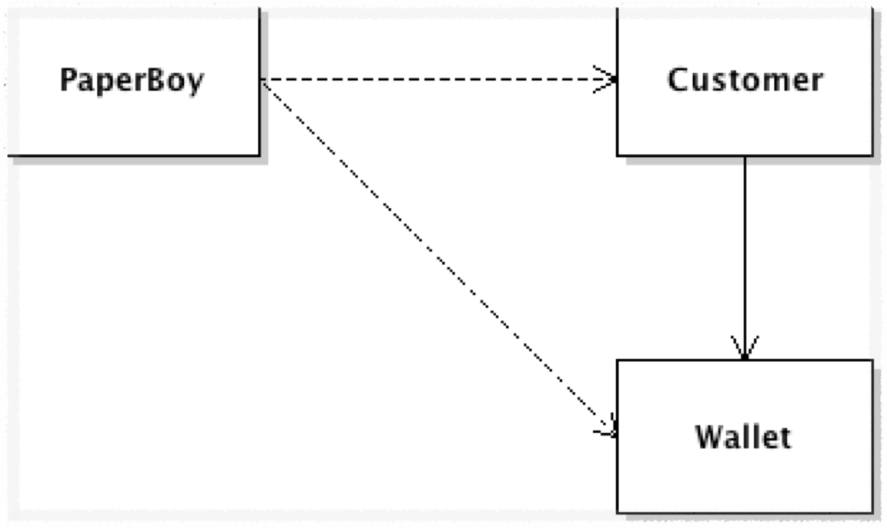
Antes

Slide 48
public class Wallet {
public float getTotalMoney() {
return _value;
}
public void setTotalMoney(float newValue) {
_value = newValue;
}
public void addMoney(float deposit) {
_value = _value + deposit; }
public void subtractMoney(float debit) {
_value = _value – debit; }
private float _value;
}
Antes

Slide 49
The Paperboy, The Wallet, and The Law Of Demeter
By David Bock
http://www.ccs.neu.edu/research/demeter/demeter-method/LawOfDemeter/paper-boy/demeter.pdf

Slide 50
FIM

